Slide 1

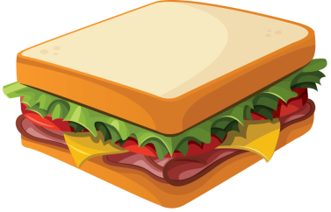
Технология приготовления бутербродов. Канапе
Выполнила:
учитель технологии
1 – ой категории
МБОУ СОШ № 13 г. Азов
Семенец Ольга Ивановна

Slide 2


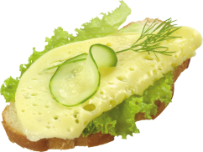
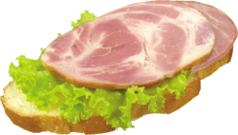
Бутерброд
Бутерброд ( нем.) – хлеб с маслом
Основа бутерброда – хлеб
Дополнение к основе – сочетаемые по вкусу продукты, бутербродные смеси и масла
Бутерброды используют как самостоятельное блюдо или в качестве закуски

Slide 3
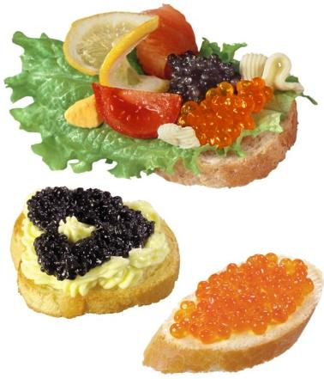
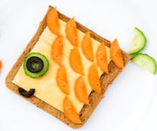
Разнообразная форма бутербродов
круглая
квадратная
овальная
ромбовидная
треугольная

Slide 4
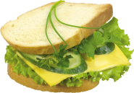
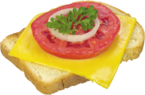
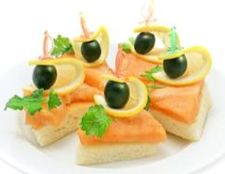
Виды бутербродов
Бутерброды
Открытые
Закрытые
Закусочные

Slide 5
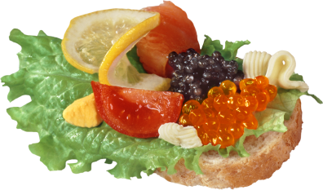
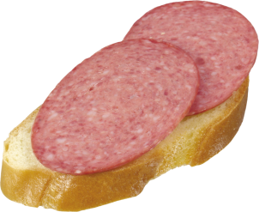
Открытые бутерброды
Для простых открытых бутербродов используют 1 -2 вида продуктов;
Для сложных: несколько видов продуктов.
простые
сложные

Slide 6
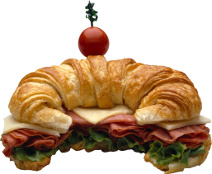
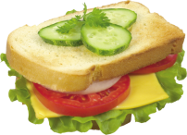
Закрытые бутерброды - сэндвич
Закрытые (сандвичи) Готовят из 2 половинок хлеба(булочки): на хлеб кладут продукты и закрывают вторым ломтиком хлеба (иногда корочки обрезают), - бывают однослойные, двухслойные, многослойные, - используют для похода, в дорогу, в школу

Slide 7
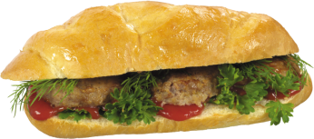
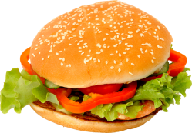
Закрытые бутерброды - гамбургер
Гамбургер — вид сэндвича, состоящий из рубленой жареной котлеты, подаваемой внутри разрезанной булки. В дополнение к мясу гамбургер может иметь большое количество разнообразных приправ, например: кетчуп и майонез, дольку кабачка, листья салата, маринованный огурец, сырой или жареный лук, помидор.

Slide 8
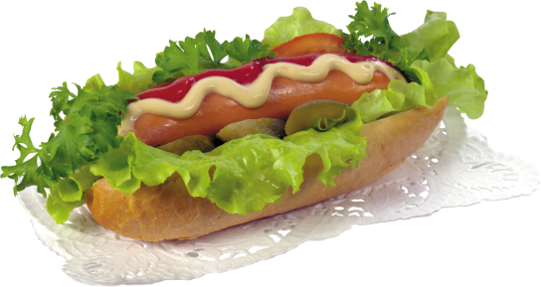
Закрытые бутерброды - Хот-дог
Хот-дог — сандвич с сосиской или колбаской. Обычно содержит соус, чаще всего кетчуп и/или горчицу. Также может содержать овощи (свежие, маринованные или жареные), зелень, сыр или бекон.

Slide 9
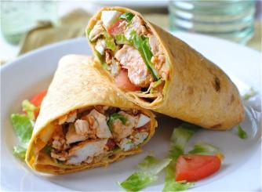
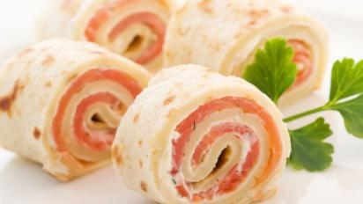
Закрытые бутерброды - рулет
Для приготовления бутербродов-рулетов хорошо использовать свежий черный или белый хлеб, который легко сгибается и не ломается, если его сворачивать. Смазывают бутерброды-рулеты различными масляными смесями и паштетами.

Slide 10
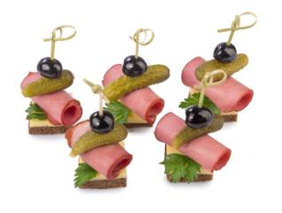
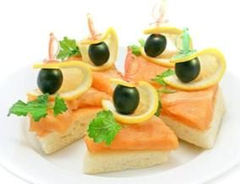
Закусочные бутерброды - канапе
Канапе - это маленькие бутерброды толщиной 0,5-0,8 см, шириной или диаметром 3-4 см, приготовленные на любом хлебе или печенье. По форме они могут быть треугольные, четырехугольные, круглые, квадратные, ромбовидные и др. Обычно канапе насаживают на шпажки.

Slide 11
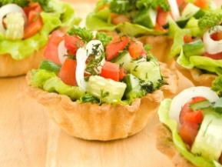
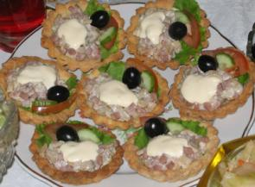
Закусочные бутерброды - тарталетки
Тарталетка— небольшая (до 10 см) корзинка из пресного теста, используемая для оформления различных закусок— мясных, рыбных и овощных салатов, икры и т. д. Тарталетки могут использоваться для самых различных по вкусу блюд — сладких, солёных, острых и т. д.

Slide 12
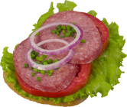

Особенности приготовления бутербродов следующие:
1. Хлеб, батон нарезают тонкими ломтиками (для открытых бутербродов -1 - 1,5 см; 0,5 - 1 см – для закрытых бутербродов).
2. Хлеб можно слегка обжарить с обеих сторон до золотистой корочки;
3. Сверху наносится слой сливочного масла, масляные смеси и другие наполнители, затем кладутся продукты, салаты, фрукты и др.;
4. Сливочное масло предварительно хранят в теплом помещении или взбивают;

Slide 13
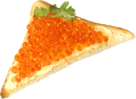
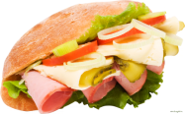
5. С жирными продуктами (мясом, рыбой, яйцами, творогом) готовят калорийные бутерброды;
6. Готовят бутерброды непосредственно перед подачей, укладывают на блюдо и красиво украшают;
7. Бутерброды должны быть сочные, обильно покрытые различными продуктами;
8. Чтобы бутерброды не сохли, их накрывают смоченным в холодной воде полотенцем, затем целлофаном и ставят в холодильник.
Для приготовления бутербродов можно использовать хлеб, печенье, кекс и бисквит.

Slide 14

Требования к качеству готовых бутербродов
Бутерброды должны быть приготовлены непосредственно перед употреблением.
Продукты, входящие в состав бутерброда, должны быть свежими.
Ломтики хлеба не должны быть слишком толстыми или тонкими.
Хлеб должен быть полностью покрыт продуктами.
Бутерброды должны иметь вкус, цвет и запах, свойственные используемым продуктам.
Срок хранения бутербродов в холодильнике при температуре 4-8 С - 3 часа.

Slide 15
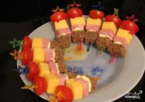
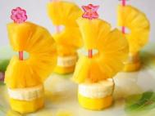
Практическая работа
Ветчина на шпажках | Канапе из фруктов
Ингредиенты: Хлеб бородинский Помидоры черри Ветчина Сыр твердый Сыр плавленый | Ингредиенты: Консервированный ананас, Банан, Персик (яблоко)

Slide 16


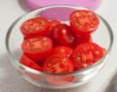
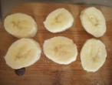
Как приготовить «Ветчина на шпажках» | Как приготовить «Канапе из фруктов»
Хлеб и сыр нарезаем Одинаковыми по форме кубиками. | Кольца ананаса разрезаем пополам.
Помидоры черри режем на половинки. | Бананы режем на кружочки толщиной 1 см.

Slide 17

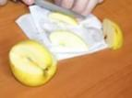


Ветчину также нарезаем одинаковыми кубиками. | Вырезаем из персиков (яблок) кружочки толщиной тоже 1 см.
На шпажки надеваем сначала половинку помидорки, затем — кубики сыра и ветчины, а за ними — кубик хлеба с намазанным сверху плавленым сыром. | Банан кладем на персик. На шпажку накалываем половину кольца ананаса и втыкаем шпажку в банан.

Slide 18

Используемые активные ссылки
http://papus666.narod.ru/clipart/b/buter/buter99.png
http://foneyes.ru/img/picture/Nov/22/5b523ee557485a9e57938d174dd69e8e/6.jpg
http://pngimg.com/upload/burger_sandwich_PNG4165.png
http://www.renders-graphiques.fr/image/upload/normal/sandwich_-_fromage_-_tomates.png
http://img-fotki.yandex.ru/get/58191/47407354.4e5/0_ba917_a373c871_orig.png
http://www.texturebase.ru/uploads/posts/2014-05/1399190658_urwq8odmilxjemz.jpg
http://s017.radikal.ru/i415/1111/54/5c68717adb8a.png
http://s017.radikal.ru/i403/1111/66/0c3dc5f6cd36.png
http://proffuriya.ru/uploads/posts/2015/3/prazdnichnye-buterbrody-dlja-loshadi_2.jpg
http://www.kartinkijane.ru/large/201412/76671.jpg
http://s.vtambove.ru/photos/0/0/23/50fcbed42885c_normal.jpg
http://pngimg.com/upload/burger_sandwich_PNG4105.png
http://i034.radikal.ru/1004/5a/60bfe587b471.png
http://www.renders-graphiques.fr/image/upload/normal/sandwich_-_fromage_-_tomates.png
http://papus666.narod.ru/clipart/b/buter/buter22.png
http://img-fotki.yandex.ru/get/6200/47407354.4e4/0_ba841_22436b53_orig.png
http://s44.radikal.ru/i106/0906/43/29a965ba1a09.png
http://i021.radikal.ru/0810/23/ba64cfd1f857.png
http://bevcooks.com/wp-content/uploads/2012/02/buff12.jpg
http://proprazdniki.com/uploads/b62b558c59209a281599b459ca4e1a57.jpg

Slide 19
http://papus666.narod.ru/clipart/b/buter/buter99.png
http://foneyes.ru/img/picture/Nov/22/5b523ee557485a9e57938d174dd69e8e/6.jpg
http://pngimg.com/upload/burger_sandwich_PNG4165.png
http://www.renders-graphiques.fr/image/upload/normal/sandwich_-_fromage_-_tomates.png
http://img-fotki.yandex.ru/get/58191/47407354.4e5/0_ba917_a373c871_orig.png
http://www.texturebase.ru/uploads/posts/2014-05/1399190658_urwq8odmilxjemz.jpg
http://s017.radikal.ru/i415/1111/54/5c68717adb8a.png
http://s017.radikal.ru/i403/1111/66/0c3dc5f6cd36.png
http://proffuriya.ru/uploads/posts/2015/3/prazdnichnye-buterbrody-dlja-loshadi_2.jpg
http://www.kartinkijane.ru/large/201412/76671.jpg
http://s.vtambove.ru/photos/0/0/23/50fcbed42885c_normal.jpg
http://pngimg.com/upload/burger_sandwich_PNG4105.png
http://i034.radikal.ru/1004/5a/60bfe587b471.png
http://www.renders-graphiques.fr/image/upload/normal/sandwich_-_fromage_-_tomates.png
http://papus666.narod.ru/clipart/b/buter/buter22.png
http://img-fotki.yandex.ru/get/6200/47407354.4e4/0_ba841_22436b53_orig.png
http://s44.radikal.ru/i106/0906/43/29a965ba1a09.png
http://i021.radikal.ru/0810/23/ba64cfd1f857.png
http://bevcooks.com/wp-content/uploads/2012/02/buff12.jpg
http://proprazdniki.com/uploads/b62b558c59209a281599b459ca4e1a57.jpg
http://scn.su/wp-content/uploads/2015/10/63302702-300x99.gif

Slide 20
СПАСИБО
ЗА
ВНИМАНИЕ!

